Slide 1
Uso de SQL Developer

Slide 2
Objetivos
Al finalizar este apéndice, debería estar capacitado para lo siguiente:
  Mostrar las funciones clave de Oracle SQL Developer
  Identificar las opciones de menú de Oracle SQL Developer
  Crear una conexión a la base de datos
  Gestionar objetos de bases de datos
  Utilizar la hoja de trabajo de SQL
  Guardar y ejecutar scripts SQL
  Crear y guardar informes
Notes:
Oracle Database: Conceptos Fundamentales de SQL I C-<number>
Objetivos
En este apéndice, se ofrece una introducción a la herramienta gráfica SQL Developer. Aprenderá cómo utilizar SQL Developer para las tareas de desarrollo de la base de datos. Aprenderá cómo utilizar la hoja de trabajo de SQL para ejecutar sentencias y scripts SQL.

Slide 3

¿Qué es Oracle SQL Developer?
  Oracle SQL Developer es una herramienta gráfica que mejora la productividad y simplifica las tareas de desarrollo de la base de datos.
  Puede conectarse a cualquier esquema de Oracle Database de destino mediante la autenticación estándar de Oracle Database.
SQL Developer
Notes:
Oracle Database: Conceptos Fundamentales de SQL I C-<number>
¿Qué es Oracle SQL Developer?
Oracle SQL Developer es una herramienta gráfica gratuita diseñada para mejorar la productividad y simplificar el desarrollo de las tareas diarias de la base de datos. Con sólo unos clics, puede crear y depurar fácilmente los procedimientos almacenados, probar sentencias SQL y visualizar los planes del optimizador.
SQL Developer, la herramienta visual para el desarrollo de la base de datos, simplifica las siguientes tareas:
Examen y gestión de objetos de la base de datos
Ejecución de sentencias y scripts SQL
Edición y depuración de sentencias PL/SQL
Creación de informes
Puede conectarse a cualquier esquema de Oracle Database de destino mediante la autenticación estándar de Oracle Database. Una vez conectado, puede realizar operaciones en los objetos de la base de datos.
SQL Developer versión 1.2 está estrechamente integrado con Developer Migration Workbench, que proporciona a los usuarios un punto único para examinar los objetos y datos de base de datos en bases de datos de terceros y migrar desde estas bases de datos a Oracle. También se puede conectar a los esquemas para las bases de datos de terceros (no de Oracle) seleccionadas, como MySQL, Microsoft SQL Server y Microsoft Access, y ver los metadatos y datos de estas bases de datos.
Además, SQL Developer incluye soporte para Oracle Application Express 3.0.1 (Oracle APEX).

Slide 4
Especificaciones de SQL Developer
  Incluido con Oracle Database 11g Versión 2
  Desarrollado en Java
  Soporta plataformas Windows, Linux y Mac OS X
  Permite la conectividad por defecto mediante el controlador JDBC Thin
  Se conecta a Oracle Database versión 9.2.0.1 y posteriores
  Descarga gratuita desde el siguiente enlace:
    http://www.oracle.com/technology/products/database/
    sql_developer/index.html
Notes:
Oracle Database: Conceptos Fundamentales de SQL I C-<number>
Especificaciones de SQL Developer
Oracle SQL Developer 1.5 se incluye con Oracle Database 11g Versión 2. SQL Developer está desarrollado en Java aprovechando el entorno de desarrollo integrado (IDE) de Oracle JDeveloper. Por lo tanto, es una herramienta entre plataformas. La herramienta se ejecuta en plataformas Windows, Linux y Mac OS (sistema operativo) X.
La conectividad por defecto a la base de datos se realiza a través del controlador Java Database Connectivity (JDBC) Thin y, por lo tanto, no es necesario el directorio raíz de Oracle. SQL Developer no necesita un instalador y simplemente necesita descomprimir los archivos descargados. Con SQL Developer, los usuarios se pueden conectar a Oracle Databases 9.2.0.1 y versiones posteriores y a todas las ediciones de Oracle Database, incluida Express Edition.
Nota
Para versiones de Oracle Database anteriores a Oracle Database 11g Versión 2, tendrá que descargar e instalar SQL Developer. SQL Developer 1.5 se puede descargar gratuitamente desde el siguiente enlace:
http://www.oracle.com/technology/products/database/sql_developer/index.html.
Para obtener más instrucciones sobre cómo instalar SQL Developer, consulte el sitio web en:
http://download.oracle.com/docs/cd/E12151_01/index.htm

Slide 5
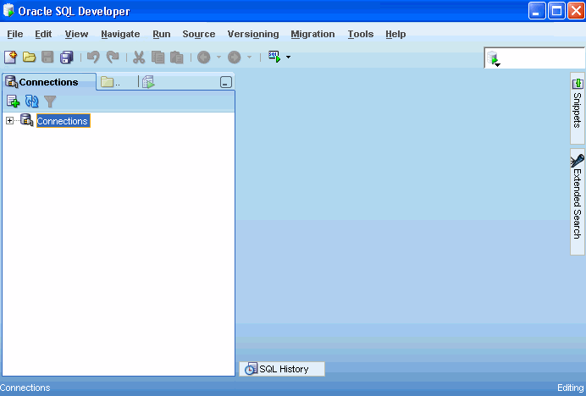
Interfaz de SQL Developer 1.5
Debe definir una conexión para empezar a utilizar SQL Developer para la ejecución de consultas SQL en un esquema de base de datos.
Notes:
Oracle Database: Conceptos Fundamentales de SQL I C-<number>
Interfaz de SQL Developer 1.5
La interfaz de SQL Developer 1.5 contiene tres separadores de navegación principales, de izquierda a derecha:
Separador Connections: si utiliza este separador, puede examinar los objetos y usuarios de la base de datos a los que tiene acceso.
Separador Files: identificado mediante el icono de carpeta Files, este separador permite acceder a los archivos desde la máquina local sin tener que utilizar el menú File > Open.
Separador Reports: identificado mediante el icono Reports, este separador permite ejecutar los informes predefinidos o crear y aplicar sus propios informes.
Navegación General y Uso
SQL Developer utiliza la parte izquierda de la navegación para buscar y seleccionar objetos y la parte derecha para mostrar información sobre los objetos seleccionados. También puede personalizar muchos aspectos de la apariencia y del comportamiento de SQL Developer mediante la definición de preferencias.
Nota: debe definir al menos una conexión para conectarse a un esquema de base de datos y emitir consultas SQL o ejecutar procedimientos/funciones.

Slide 6
Notes:
Oracle Database: Conceptos Fundamentales de SQL I C-<number>
Interfaz de SQL Developer 1.5 (continuación)
Menús
Los siguientes menús contienen entradas estándar, además de entradas de funciones especificas de SQL Developer.
View: contiene opciones que afectan a lo que se muestra en la interfaz de SQL Developer.
Navigate: contiene opciones para acceder a los paneles y ejecutar los subprogramas.
Run: contiene las opciones Run File y Execution Profile, que son relevantes en la selección de una función o un procedimiento, además de las opciones de depuración.
Source: contiene opciones para utilizarlas al editar funciones y procedimientos.
Versioning: proporciona soporte integrado para los siguientes sistemas de control de versiones y orígenes: CVS (Concurrent Versions System) y Subversion.
Migration: contiene opciones relacionadas con la migración de bases de datos de terceros a Oracle.
Tools: llama a las herramientas de SQL Developer, como SQL*Plus, Preferences y SQL Worksheet.
Nota: el menú Run también contiene opciones relevantes para la selección de una función o un procedimiento para depuración. Son las mismas opciones que las del menú Debug de la
versión 1.2.

Slide 7
Creación de una Conexión a la Base Datos
  Debe tener al menos una conexión a la base de datos para utilizar SQL Developer.
  Puede crear y probar conexiones para:
    Varias bases de datos
    Varios esquemas
  SQL Developer importa automáticamente las conexiones definidas en el archivo tnsnames.ora al sistema.
  Puede exportar conexiones a un archivo Extensible Markup Language (XML).
  Cada conexión a la base de datos adicional creada se muestra en la jerarquía del navegador de conexiones.
Notes:
Oracle Database: Conceptos Fundamentales de SQL I C-<number>
Creación de una Conexión a la Base Datos
Una conexión es un objeto de SQL Developer que especifica la información necesaria para conectarse a una base de datos concreta como usuario específico de dicha base de datos. Para utilizar SQL Developer, debe tener al menos una conexión a la base de datos que puede ser existente, creada o importada.
Puede crear y probar conexiones para varias bases de datos y esquemas.
Por defecto, el archivo tnsnames.ora está ubicado en el directorio $ORACLE_HOME/network/admin, pero también puede estar en el directorio especificado por la variable de entorno TNS_ADMIN o el valor de registro. Al iniciar SQL Developer, cuando se muestra el cuadro de diálogo Database Connections, SQL Developer importa automáticamente las conexiones definidas en el archivo tnsnames.ora al sistema.
Nota: en los sistemas Windows, si existe el archivo tnsnames.ora, pero SQL Developer no está utilizando sus conexiones, defina TNS_ADMIN como una variable de entorno del sistema.
Puede exportar conexiones a un archivo XML para poder volver a utilizarlas.
Puede crear conexiones adicionales como usuarios diferentes a la misma base de datos o conectarse a diferentes bases de datos.

Slide 8
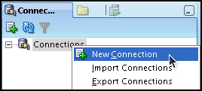
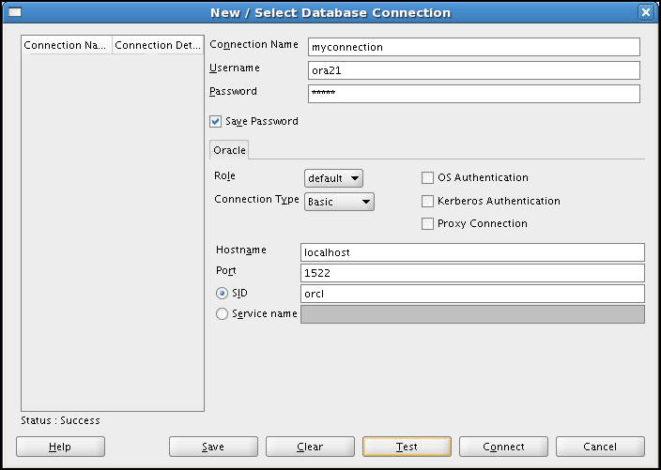
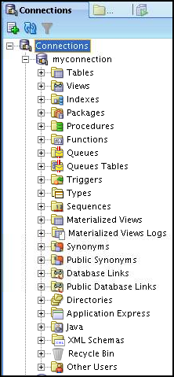
Creación de una Conexión a la Base Datos
1
2
3
Notes:
Oracle Database: Conceptos Fundamentales de SQL I C-<number>
Creación de una Conexión a la Base Datos (continuación)
Para crear una conexión a la base de datos, realice los siguientes pasos:
1. En la página con separadores Connections, haga clic con el botón derecho del mouse en Connections y seleccione New Connection.
2. En la ventana New/Select Database Connection, introduzca el nombre de la conexión. Introduzca el nombre de usuario y la contraseña del esquema al que desea conectarse.
a) En la lista desplegable Role, puede seleccionar default o SYSDBA. (Debe seleccionar SYSDBA para el usuario sys o cualquier usuario con privilegios de administrador de la base de datos).
b) Puede seleccionar el tipo de conexión como:
Basic: en este tipo, introduzca el nombre del host y el SID de la base de datos a la que desea conectarse. El puerto ya está definido en 1521. También puede introducir el nombre del servicio directamente si utiliza una conexión a la base de datos remota.
TNS: puede seleccionar cualquiera de los alias de base de datos importados del archivo tnsnames.ora.
LDAP: puede consultar los servicios de base de datos en Oracle Internet Directory, que es un componente de Oracle Identity Management.
Advanced: puede definir una URL de Java Database Connectivity (JDBC) URL personalizada para conectarse a la base de datos.

Slide 9
Notes:
Oracle Database: Conceptos Fundamentales de SQL I C-<number>
Creación de una Conexión a la Base Datos (continuación)
c) Haga clic en Test para asegurarse de que la conexión se ha definido correctamente.
d) Haga clic en Connect.
Si activa la casilla de control Save Password, la contraseña se guarda en un archivo XML. De este modo, cuando cierre la conexión a SQL Developer y la vuelva a abrir, no se le pedirá la contraseña.
3. La conexión se agrega al navegador de conexiones. Puede ampliar la conexión para ver los objetos de base de datos y las definiciones de objetos (por ejemplo, dependencias, detalles, estadísticas, etc.).
Nota: en la misma ventana New/Select Database Connection, puede definir conexiones a orígenes de datos no Oracle mediante los separadores Access, MySQL y SQL Server. Sin embargo, se trata de conexiones de sólo lectura que permiten examinar los objetos y datos de dicho origen de datos.

Slide 10
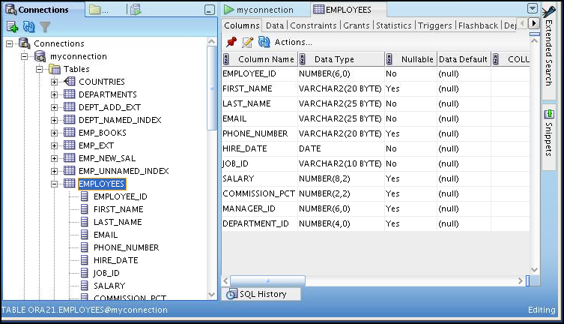
Examen de Objetos de Bases de Datos
Utilizar el navegador de conexiones para:
  Examinar los objetos de un esquema de base de datos
  Revisar las definiciones de objetos de forma rápida
Notes:
Oracle Database: Conceptos Fundamentales de SQL I C-<number>
Examen de Objetos de Bases de Datos
Una vez creada la conexión a la base de datos, puede utilizar el navegador de conexiones para examinar los objetos de un esquema de base de datos entre los que se incluyen tablas, vistas, índices, paquetes, procedimientos, disparadores y tipos.
SQL Developer utiliza la parte izquierda de la navegación para buscar y seleccionar objetos y la parte derecha para mostrar la información sobre los objetos seleccionados. También puede personalizar muchos aspectos de la apariencia de SQL Developer mediante la definición de preferencias.
Puede ver la definición de los objetos desglosados en separadores de información que se transfieren al diccionario de datos. Por ejemplo, si selecciona una tabla en el navegador, se muestran los detalles sobre las columnas, restricciones, permisos, estadísticas, disparadores, etc., en una página con separadores fáciles de leer.
Si desea ver la definición de la tabla EMPLOYEES como se muestra en la diapositiva, realice los siguientes pasos:
1. Amplíe el nodo Connections en el navegador de conexiones.
2. Amplíe Tables.
3. Haga clic en EMPLOYEES. Por defecto, está seleccionado el separador Columns. Se muestra la descripción de las columnas de la tabla. Mediante el separador Data, puede ver los datos de la tabla e introducir las nuevas filas, datos de actualización y confirmar estos cambios en la base de datos.

Slide 11
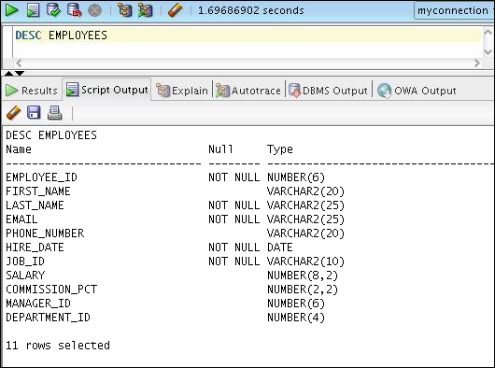
Visualización de la Estructura de la Tabla
Utilizar el comando DESCRIBE para mostrar la estructura de una tabla:
Notes:
Oracle Database: Conceptos Fundamentales de SQL I C-<number>
Visualización de la Estructura de la Tabla
En SQL Developer, también puede visualizar la estructura de una tabla mediante el comando DESCRIBE. El resultado del comando es una visualización de los nombres de columna y tipos de dato, así como una indicación de si una columna debe contener datos.

Slide 12
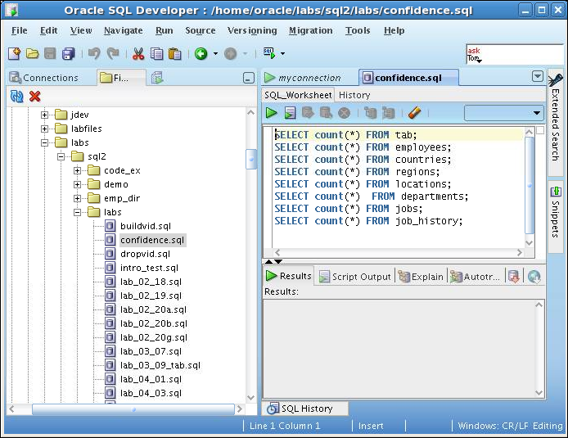
Examen de Archivos
Utilizar el navegador de archivos para explorar el sistema de archivos y abrir archivos del sistema.
Notes:
Oracle Database: Conceptos Fundamentales de SQL I C-<number>
Examen de Objetos de Bases de Datos
Puede utilizar el navegador de archivos para examinar y abrir archivos del sistema.
Para ver el navegador de archivos, haga clic en el separador Files o seleccione View > Files.
Para ver el contenido de un archivo, haga clic dos veces en un nombre de archivo para mostrar su contenido en el área de la hoja de trabajo de SQL.

Slide 13
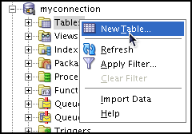
Creación de un Objeto de Esquema
  SQL Developer soporta la creación de cualquier objeto de esquema mediante:
    Ejecución de una sentencia SQL en SQL Worksheet
    Uso del menú contextual
  Editar los objetos mediante un cuadro de diálogo de edición o con uno de los muchos menús sensibles al contexto.
  Ver el lenguaje de definición de datos (DDL) para los ajustes, como la creación de un nuevo objeto o la edición de un objeto de esquema existente.
Notes:
Oracle Database: Conceptos Fundamentales de SQL I C-<number>
Creación de un Objeto de Esquema
SQL Developer soporta la creación de cualquier objeto de esquema mediante la ejecución de una sentencia SQL en la hoja de trabajo de SQL. Por otro lado, puede crear objetos mediante los menús contextuales. Cuando se crea, puede editar los objetos con un cuadro de diálogo de edición o con uno de los muchos menús sensibles al contexto.
Una vez que se han creado los nuevos objetos o se han editado los existentes, el DDL de estos ajustes estará disponible para la revisión. Una opción Export DDL está disponible si desea crear el DDL completo para uno o más objetos en el esquema.
La diapositiva muestra cómo crear una tabla mediante el menú contextual. Para abrir un cuadro de diálogo para la creación de una nueva tabla, haga clic con el botón derecho del mouse en Tables y seleccione New Table. Los cuadros de diálogo para la creación y edición de objetos de la base de datos tienen varios separadores, cada uno de ellos contiene un agrupamiento lógico de propiedades para dicho tipo de objeto.

Slide 14
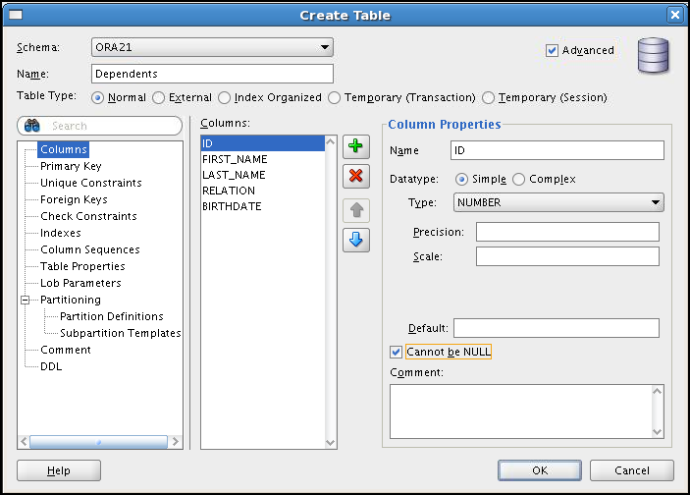
Creación de una Nueva Tabla: Ejemplo
Notes:
Oracle Database: Conceptos Fundamentales de SQL I C-<number>
Creación de una Nueva Tabla: Ejemplo
En el cuadro de diálogo Create Table, si no activa la casilla de control Advanced, puede crear una tabla rápidamente mediante la especificación de columnas y algunas funciones utilizadas con frecuencia.
Si activa la casilla de control Advanced, el cuadro de diálogo Create Table cambia a otro con varias opciones, en las que puede especificar un juego ampliado de funciones mientras crea la tabla.
En el ejemplo de la diapositiva se muestra cómo crear la tabla DEPENDENTS mediante la activación de la casilla de control Advanced.
Para crear una nueva tabla, realice los siguientes pasos:
1. En el navegador de conexiones, haga clic con el botón derecho del mouse en Tables.
2. Seleccione Create TABLE.
3. En el cuadro de diálogo Create Table, seleccione Advanced.
4. Especifique la información de columna.
5. Haga clic en OK.
Aunque no es necesario, también debe especificar una clave primaria con el separador Primary Key en el cuadro de diálogo. En ocasiones, puede que desee editar la tabla que ha creado; para ello, haga clic con el botón derecho del mouse en la tabla del navegador de conexiones y seleccione Edit.

Slide 15
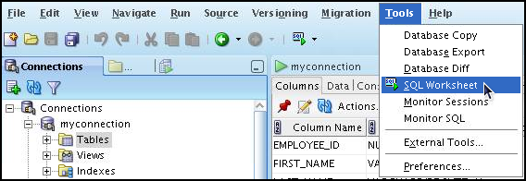

Uso de la Hoja de Trabajo de SQL
  Utilizar la hoja de trabajo de SQL para introducir y ejecutar sentencias SQL, PL/SQL y SQL *Plus.
  Especificar las acciones que se pueden procesar mediante la conexión a la base de datos asociada a la hoja de trabajo.
O hacer clic en el icono Open SQL Worksheet.
Seleccionar SQL Worksheet en el menú Tools.
Notes:
Oracle Database: Conceptos Fundamentales de SQL I C-<number>
Uso de la Hoja de Trabajo de SQL
Al conectarse a una base de datos, automáticamente se abre una ventana de hoja de trabajo de SQL para dicha conexión. Puede utilizar la hoja de trabajo de SQL para introducir y ejecutar sentencias SQL, PL/SQL y SQL *Plus. SQL Worksheet soporta sentencias SQL*Plus hasta un determinado grado. Las sentencias SQL*Plus no soportadas por la hoja de trabajo de SQL se ignoran y no se transfieren a la base de datos.
Puede especificar las acciones que se pueden procesar mediante la conexión a la base de datos asociada a la hoja de trabajo, como:
Creación de una tabla
Inserción de datos
Creación y edición de un disparador
Selección de datos de tablas
Guardado de datos seleccionados en un archivo
Para visualizar una hoja de trabajo de SQL, utilice una de las siguientes opciones:
Seleccione Tools > SQL Worksheet.
Haga clic en el icono Open SQL Worksheet.

Slide 16
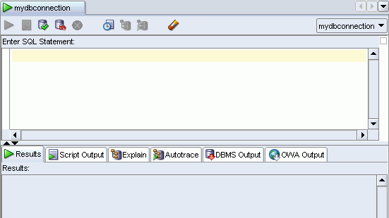
Uso de la Hoja de Trabajo de SQL
2
4
6
8
1
3
5
7
9
Notes:
Oracle Database: Conceptos Fundamentales de SQL I C-<number>
Uso de la Hoja de Trabajo de SQL (continuación)
Puede que desee utilizar teclas de acceso directo o iconos para realizar determinadas tareas como la ejecución de una sentencia SQL o de un script y la visualización del historial de sentencias SQL ejecutadas. Puede utilizar la barra de herramientas de la hoja de trabajo de SQL que contiene iconos para realizar las siguientes tareas:
1. Execute Statement: ejecuta la sentencia en la que está ubicado el cursor del cuadro Enter SQL Statement. Puede utilizar variables de enlace en las sentencias SQL pero no variables de sustitución.
2. Run Script: ejecuta todas las sentencias en el cuadro Enter SQL Statement mediante Script Runner. Puede utilizar variables de sustitución en las sentencias SQL pero no variables de enlace.
3. Commit: escribe cualquier cambio realizado en la base de datos y finaliza la transacción.
4. Rollback: desecha cualquier cambio realizado en la base de datos, sin escribirlos en la base de datos y finaliza la transacción.
5. Cancel: para la ejecución de cualquier sentencia que se esté ejecutando actualmente.
6. SQL History: muestra un recuadro de diálogo con información sobre las sentencias SQL ejecutadas.
7. Execute Explain Plan: genera la ejecución del plan, que puede ver haciendo clic en el separador Explain.
8. Autotrace: genera información de rastreo sobre la sentencia.
9. Clear: borra la sentencia o sentencias del recuadro Enter SQL Statement.

Slide 17
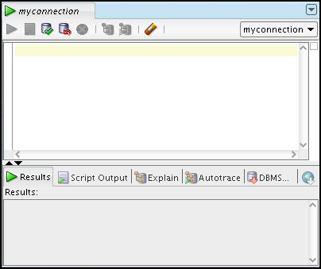
Uso de la Hoja de Trabajo de SQL
Introducir sentencias SQL.
Los resultados se muestran aquí.
Notes:
Oracle Database: Conceptos Fundamentales de SQL I C-<number>
Uso de la Hoja de Trabajo de SQL (continuación)
Al conectarse a una base de datos, automáticamente se abre una ventana de hoja de trabajo de SQL para dicha conexión. Puede utilizar la hoja de trabajo de SQL para introducir y ejecutar sentencias SQL, PL/SQL y SQL *Plus. Todos los comandos SQL y PL/SQL están soportados conforme se transfieren directamente desde la hoja de trabajo de SQL a Oracle Database. La hoja de trabajo de SQL debe interpretar los comandos SQL*Plus utilizados en SQL Developer antes de transferirlos a la base de datos.
La hoja de trabajo de SQL soporta actualmente varios comandos SQL*Plus. Los comandos que no soporta la hoja de trabajo de SQL se ignoran y no se envían a Oracle Database. A través de la hoja de trabajo de SQL, puede ejecutar sentencias SQL y algunos de los comandos SQL*Plus.
Puede mostrar una hoja de trabajo de SQL mediante cualquiera de las siguientes opciones:
Seleccione Tools > SQL Worksheet.
Haga clic en el icono Open SQL Worksheet.

Slide 18
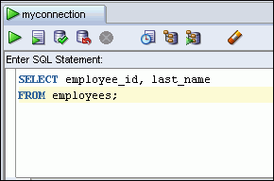
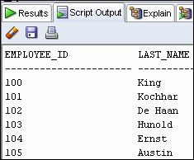
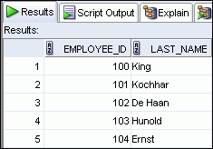
Ejecución de Sentencias SQL
Uso del recuadro Enter SQL Statement para introducir una o varias sentencias SQL.
F9
F5
F5
F9
Notes:
Oracle Database: Conceptos Fundamentales de SQL I C-<number>
Ejecución de Sentencias SQL
En el ejemplo de la diapositiva se muestra la diferencia entre la salida de la misma consulta cuando se utiliza la tecla [F9] o Execute Statement y cuando se utiliza [F5] o Run Script.

Slide 19

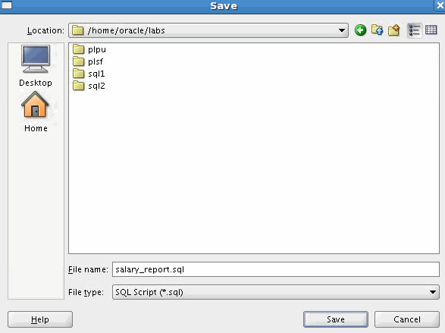
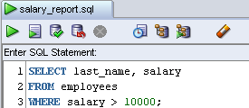
Guardado de Scripts SQL
1
Hacer clic en el icono Save para guardar la sentencia SQL en un archivo.
2
Identificar una ubicación, introducir un nombre de archivo y hacer clic en Save.
3
El contenido del archivo guardado es visible y se puede editar en la ventana de la hoja de trabajo de SQL.
Notes:
Oracle Database: Conceptos Fundamentales de SQL I C-<number>
Guardado de Scripts SQL
Puede guardar las sentencias SQL desde la hoja de trabajo de SQL en un archivo de texto. Para guardar el contenido del cuadro Enter SQL Statement, realice los siguientes pasos:
1. Haga clic en el icono Save o utilice la opción de menú File > Save.
2. En el cuadro de diálogo Save, introduzca un nombre de archivo y la ubicación en la que desea guardarlo.
3. Haga clic en Save.
Después de guardar el contenido de un archivo, en la ventana Enter SQL Statement se muestra una página con separadores del contenido del archivo. Puede tener varios archivos abiertos al mismo tiempo. Cada archivo se muestra como una página con separadores.
Script Pathing
Puede seleccionar una ruta de acceso por defecto para buscar y guardar scripts. En Tools > Preferences > Database > Worksheet Parameters, introduzca un valor en el campo “Select default path to look for scripts”.

Slide 20
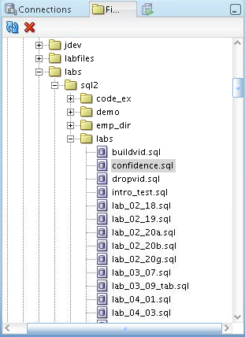
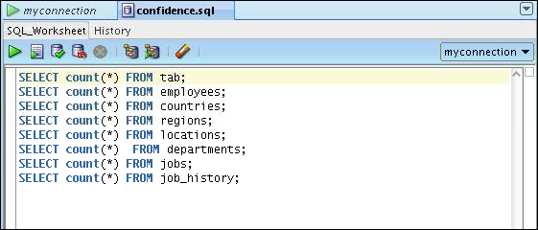
Ejecución de Archivos de Script Guardados: Método 1
Utilizar el separador Files para buscar el archivo de script que desea abrir.
Hacer clic dos veces en el script para mostrar el código en la hoja de trabajo de SQL.
1
Para ejecutar el código, hacer clic en:
Execute Script (F9) o
Run Script (F5)
2
Seleccionar una conexión de la lista desplegable.
3
Notes:
Oracle Database: Conceptos Fundamentales de SQL I C-<number>
Ejecución de Archivos de Script Guardados: Método 1
Para abrir un archivo de script y mostrar el código en el área de la hoja de trabajo de SQL, realice los siguientes pasos:
1. En el navegador de archivos, seleccione (o navegue hasta) el archivo de script que desea abrir.
2. Haga clic dos veces para abrir. El código del archivo de script se muestra en el área de la hoja de trabajo de SQL.
3. Seleccione una conexión de la lista desplegable de conexiones.
4. Para ejecutar el código, haga clic en el icono Run Script (F5) de la barra de herramientas de la hoja de trabajo de SQL. Si no ha seleccionado una conexión de la lista desplegable de conexiones, aparecerá un cuadro de diálogo de conexiones. Seleccione la conexión que desea utilizar para la ejecución del script.
También puede realizar las siguientes acciones:
1. Seleccione File > Open. Aparece un cuadro de diálogo Open.
2. En el cuadro de diálogo Open, seleccione (o navegue hasta) el archivo de script que desea abrir.

Slide 21
Notes:
Ejecución de Archivos de Script Guardados: Método 1 (continuación)
3. Haga clic en Open. El código del archivo de script se muestra en el área de la hoja de trabajo de SQL.
4. Seleccione una conexión de la lista desplegable de conexiones.
5. Para ejecutar el código, haga clic en el icono Run Script (F5) de la barra de herramientas de la hoja de trabajo de SQL. Si no ha seleccionado una conexión de la lista desplegable de conexiones, aparecerá un cuadro de diálogo de conexiones. Seleccione la conexión que desea utilizar para la ejecución del script.
Oracle Database: Conceptos Fundamentales de SQL I C-<number>

Slide 22
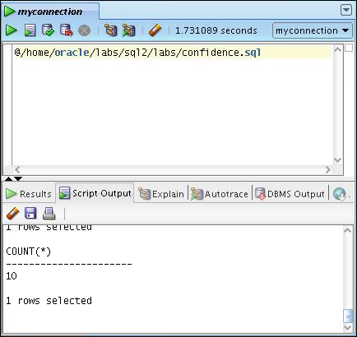
Ejecución de Archivos de Script Guardados: Método 2
Utilice el comando @ seguido de la ubicación y el nombre del archivo que desea ejecutar y haga clic en el icono Run Script.
La salida del script se muestra en la página con separadores Script Output.
Notes:
Oracle Database: Conceptos Fundamentales de SQL I C-<number>
Ejecución de Archivos de Script Guardados: Método 2
Para guardar un script SQL, realice los siguientes pasos:
1. Utilice el comando @, seguido de la ubicación y el nombre del archivo que desea ejecutar en la ventana Enter SQL Statement.
2. Haga clic en el icono Run Script.
El resultado de la ejecución del archivo se muestra en la página con separadores Script Output. También puede guardar la salida del script haciendo clic en el icono Save de la página con separadores Script Output. Aparece el cuadro de diálogo File Save donde puede identificar un nombre y una ubicación para el archivo.

Slide 23
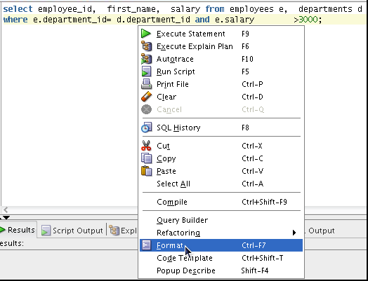
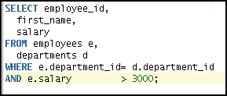
Formato del Código SQL
Antes de la Operación
de Formateo
Después de la Operación
de Formateo
Notes:
Oracle Database: Conceptos Fundamentales de SQL I C-<number>
Formato del Código SQL
Puede que desee dar formato al sangrado, espaciado, uso de mayúsculas y separación de líneas del código SQL. SQL Developer dispone de una función para dar formato a código SQL.
Para dar formato al código SQL, haga clic con el botón derecho del mouse en el área de la sentencia y seleccione Format SQL.
En el ejemplo de la diapositiva, antes de dar formato, las palabras clave del código SQL no están en mayúscula y la sentencia no está sangrada correctamente. Después de dar formato, el código SQL mejora el aspecto con las palabras clave en mayúscula y la sentencia sangrada correctamente.

Slide 24
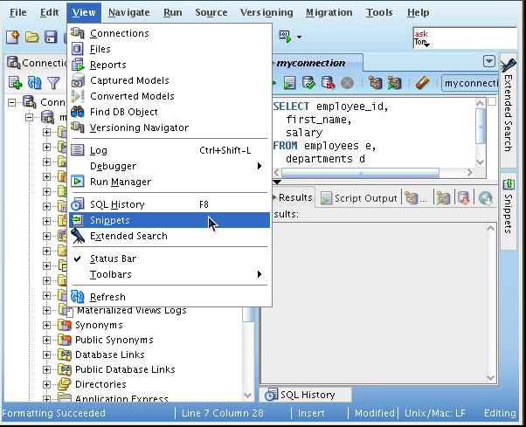
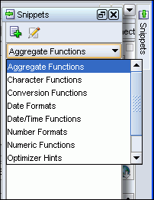
Uso de Fragmentos
Los fragmentos son fragmentos de código que puede ser simplemente sintaxis o ejemplos.
Al colocar el cursor aquí, se muestra la ventana Snippets. En la lista desplegable, puede seleccionar la categoría de funciones que desee.
Notes:
Oracle Database: Conceptos Fundamentales de SQL I C-<number>
Uso de Fragmentos
Es posible que desee utilizar determinados fragmentos de código al utilizar la hoja de trabajo de SQL o al crear o editar un procedimiento o una función de PL/SQL. SQL Developer dispone de la función denominada Snippets. Los fragmentos son fragmentos de código, como funciones SQL, indicaciones del optimizador y otras técnicas de programación de PL/SQL. Puede arrastrar fragmentos a la ventana Editor.
Para visualizar los fragmentos, seleccione View > Snippets.
Aparece la ventana Snippets a la derecha. Puede utilizar la lista desplegable para seleccionar un grupo. En el margen de la ventana derecha se encuentra un botón Snippets, para poder acceder a la ventana Snippets si se oculta.

Slide 25
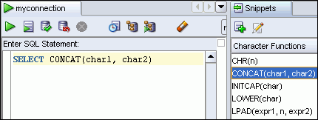
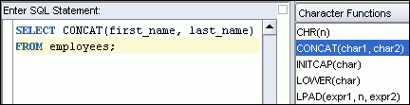
Uso de Fragmentos: Ejemplo
Inserción de un
fragmento
Edición del
fragmento
Notes:
Oracle Database: Conceptos Fundamentales de SQL I C-<number>
Uso de Fragmentos: Ejemplo
Para insertar un fragmento en el código en la hoja de trabajo de SQL o en otro procedimiento o función PL/SQL, arrastre el fragmento desde la ventana Snippets hasta el lugar deseado del código. A continuación, puede editar la sintaxis para que la función SQL sea válida en el contexto actual. Para ver una descripción breve de una función SQL en una ayuda de burbuja, coloque el cursor sobre el nombre de la función.
En el ejemplo de la diapositiva se muestra que CONCAT(char1, char2) se arrastra desde el grupo Character Functions a la ventana Snippets. A continuación, se edita la sintaxis de la función CONCAT y el resto de la sentencia se agrega como se describe a continuación:
SELECT CONCAT(first_name, last_name)
FROM employees;

Slide 26
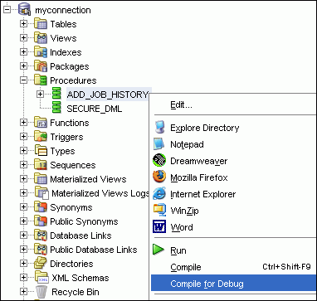
Depuración de Procedimientos y Funciones
  Utilizar SQL Developer para depurar funciones y procedimientos PL/SQL.
  Utilizar la opción Compile for Debug para realizar una compilación PL/SQL para que se pueda depurar el procedimiento.
  Utilizar las opciones del menú
  Debug para definir puntos de
  división y realizar tareas
  Step Into y Step Over.
Notes:
Oracle Database: Conceptos Fundamentales de SQL I C-<number>
Depuración de Procedimientos y Funciones
En SQL Developer, puede depurar procedimiento y funciones PL/SQL. Con las opciones del menú Debug, puede realizar la siguientes tareas de depuración:
Find Execution Point va al siguiente punto de ejecución.
Resume continúa con la ejecución.
Step Over omite el siguiente método y va a la siguiente sentencia después del método.
Step Into va a la primera sentencia del siguiente método.
Step Out deja el método actual y va a la siguiente sentencia.
Step to End of Method va a la última sentencia del método actual.
Pause para la ejecución pero no sale, lo que permite reanudar la ejecución.
Terminate para y sale de la ejecución. No puede reanudar la ejecución desde este punto; en su lugar, para iniciar la ejecución o depuración desde comienzo de la función o del procedimiento, haga clic en el icono Run o Debug de la barra de herramientas del separador Source.
Garbage Collection elimina los objetos no válidos de la caché en favor de objetos a los que se accede con mayor frecuencia y más válidos.
Estas opciones también están disponibles como iconos en la barra de herramientas de depuración.

Slide 27
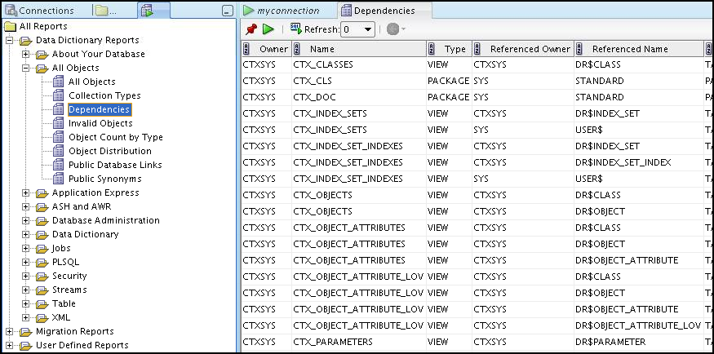
Informes de Bases de Datos
SQL Developer proporciona un número predefinido de informes sobre la base de datos y sus objetos.
Notes:
Oracle Database: Conceptos Fundamentales de SQL I C-<number>
Informes de Bases de Datos
SQL Developer proporciona diferentes informes sobre la base de datos y sus objetos. Estos informes se pueden agrupar en las siguientes categorías:
Informes About Your Database
Informes Database Administration
Informes Table
Informes PL/SQL
Informes Security
Informes XML
Informes Jobs
Informes Streams
Informes All Objects
Informes Data Dictionary
Informes User Defined
Para visualizar los informes, haga clic en el separador Reports situado a la izquierda de la ventana. Los informes individuales se muestran en los paneles con separadores situados a la derecha de la ventana y para cada informe puede seleccionar (en una lista desplegable) la conexión a la base de datos para la que desea mostrar el informe. Para los informes sobre objetos, sólo se muestran aquellos objetos que sean visibles para el usuario de la base de datos asociado a la conexión a la base de datos seleccionada y las filas ordenadas por propietario. También puede crear sus propios informes definidos por el usuario.

Slide 28
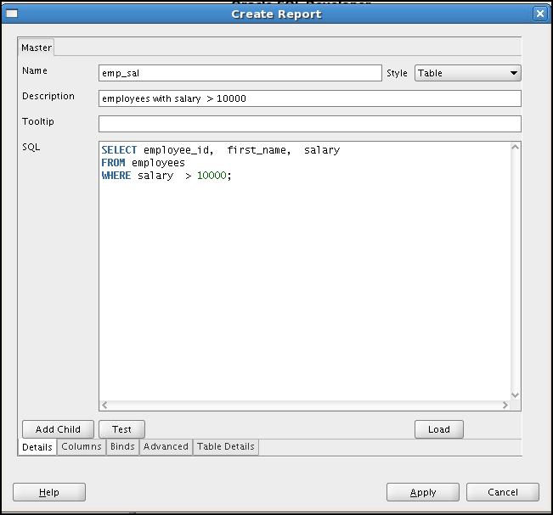
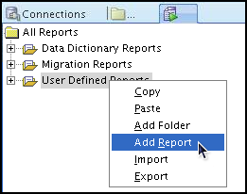
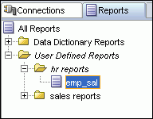
Creación de un Informe Definido por el Usuario
Crear y guardar informes definidos por el usuario para un uso repetido.
Organizar informes en carpetas.
Notes:
Oracle Database: Conceptos Fundamentales de SQL I C-<number>
Creación de un Informe Definido por el Usuario
Los informes definidos por el usuario son informes creados por los usuarios de SQL Developer. Para crear un informe definido por el usuario, realice los siguientes pasos:
1. Haga clic con el botón derecho del mouse en el nodo User Defined Reports en Reports y seleccione Add Report.
2. En el cuadro Create Report Dialog, especifique el nombre del informe y la consulta SQL para recuperar del informe. A continuación, haga clic en Apply.
En el ejemplo de la diapositiva, se especifica el nombre del informe como emp_sal. Se proporciona una descripción opcional que indica que el informe contiene los detalles de los empleados con un salario salary >= 10000. La sentencia SQL completa para la recuperación de la información que se mostrará en el informe definido por el usuario se especifica en el cuadro SQL. También puede incluir una ayuda de burbuja opcional que se muestre al colocar el cursor brevemente sobre el nombre del informe en la pantalla del navegador Reports.
Puede organizar los informes definidos por el usuario en carpetas y puede crear una jerarquía de carpetas y subcarpetas. Para crear una carpeta para los informes definidos por el usuario, haga clic con el botón derecho del mouse en el nodo User Defined Reports o en cualquier nombre de carpeta de dicho nodo y seleccione Add Folder. La información sobre los informes definidos por el usuario, incluidas las carpetas de dichos informes, se almacena en un archivo denominado UserReports.xml en el directorio de información específica del usuario.

Slide 29
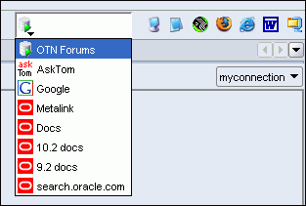

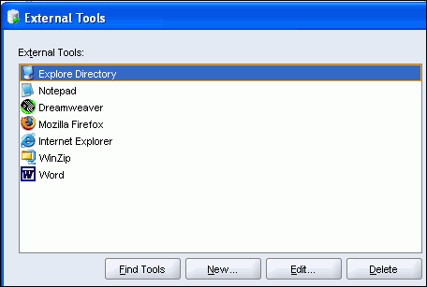
Motores de Búsqueda y Herramientas Externas
Accesos directos a herramientas utilizadas con mayor frecuencia
1
2
Enlaces a motores de búsqueda y foros de discusión conocidos
Notes:
Oracle Database: Conceptos Fundamentales de SQL I C-<number>
Motores de Búsqueda y Herramientas Externas
Para mejorar la productividad de los desarrolladores de SQL, SQL Developer ha agregado enlaces rápidos a motores de búsqueda y foros de discusión conocidos, como AskTom, Google, etc. Además, dispone de iconos de acceso directo a algunas de las herramientas más utilizadas, como el Bloc de notas, Microsoft Word y Dreamweaver.
Puede agregar herramientas externas a la lista de herramientas existentes o incluso suprimir accesos directos a las herramientas que no utilice habitualmente. Para ello, realice los siguientes pasos:
1. En el menú Tools, seleccione External Tools.
2. En el cuadro de diálogo External Tools, seleccione New para agregar nuevas herramientas. Seleccione Delete para eliminar cualquier herramienta de la lista.

Slide 30
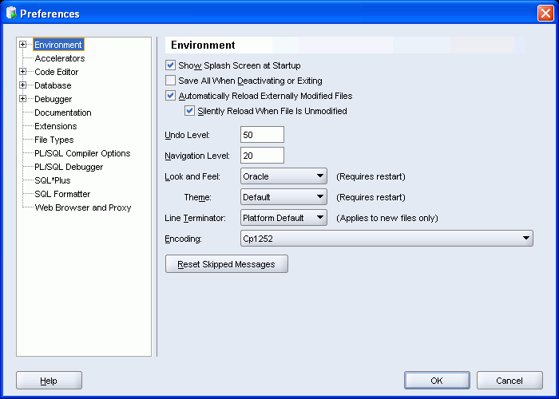
Definición de Preferencias
  Personalizar la interfaz y el entorno de SQL Developer.
  En el menú Tools, seleccione Preferences.
Notes:
Oracle Database: Conceptos Fundamentales de SQL I C-<number>
Definición de Preferencias
Puede personalizar diferentes aspectos de la interfaz y el entorno de SQL Developer mediante la modificación de las preferencias de SQL Developer según sus preferencias y necesidades. Para modificar las preferencias de SQL Developer, seleccione Tools y, a continuación, Preferences.
Las preferencias se agrupan en las siguientes categorías:
Environment
Accelerators (accesos directos del teclado)
Code Editors
Database
Debugger
Documentation
Extensions
File Types
Migration
PL/SQL Compilers
PL/SQL Debugger

Slide 31
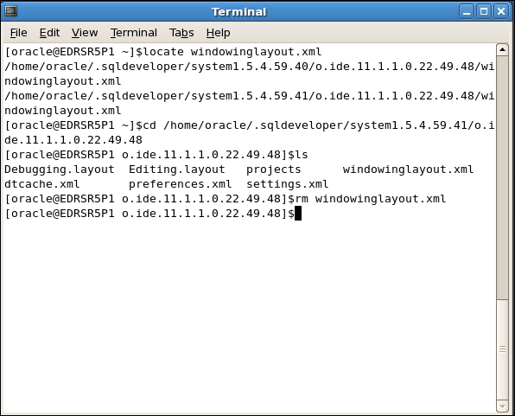
Restablecimiento del Diseño de SQL Developer
Notes:
Oracle Database: Conceptos Fundamentales de SQL I C-<number>
Restablecimiento del Diseño de SQL Developer
Al trabajar con SQL Developer, si desaparece el navegador de conexiones o no puede encajar la ventana Log en su lugar original, realice los siguientes pasos para solucionar el problema:
1. Salga de SQL Developer.
2. Abra una ventana de terminal y utilice el comando de búsqueda para buscar la ubicación de windowinglayout.xml.
3. Vaya al directorio que contenga el archivo windowinglayout.xml y suprímalo.
4. Reinicie SQL Developer.

Slide 32
Resumen
En este apéndice, debe haber aprendido cómo utilizar SQL Developer para realizar las siguientes acciones:
  Examinar, crear y editar objetos de bases de datos
  Ejecutar sentencias SQL y scripts en la hoja de trabajo de SQL
  Crear y guardar informes personalizados
Notes:
Oracle Database: Conceptos Fundamentales de SQL I C-<number>
Resumen
SQL Developer es una herramienta gráfica gratuita para simplificar las tareas de desarrollo de la base de datos. Con SQL Developer, puede examinar, crear y editar objetos de bases de datos. Puede utilizar SQL Worksheet para ejecutar archivos de comandos y sentencias SQL. SQL Developer permite crear y guardar su propio juego especial de informes para un uso repetido.

